Slide 1


TRƯỜNG TIỂU HỌC PHÚC LỢI
CHÀO MỪNG QUÝ THẦY CÔ
VỀ DỰ GIỜ THĂM LỚP
Đạo đức
Lớp 3A1

Slide 2
Thứ hai ngày 6 tháng 12 năm 2021
Đạo đức
Ôn bài cũ
Câu 2: Hãy bày tỏ sự đánh giá của em về các ý kiến dưới đây:
Trẻ em có quyền được tham gia làm những công việc của trường mình, lớp mình.
Tham gia việc lớp việc trường mang lại cho em niềm vui.
Chỉ nên làm những việc lớp, việc trường đã được phân công, còn những việc khác không cần biết.
Tích cực tham gia việc lớp, việc trường là tự giác làm và làm tốt công việc của lớp, của trường phù hợp với khả năng.
Câu 1: Vì sao phải tích cực tham gia việc lớp, việc trường?
Đ
Đ
S
Đ

Slide 3
Thứ hai ngày 6 tháng 12 năm 2021
Đạo đức
Quan tâm, giúp đỡ hàng xóm láng giềng (Tiết 1)

Slide 4
Mục tiêu
- Học sinh biết thế nào là quan tâm, giúp đỡ hàng xóm láng giềng.
- Học sinh vận dụng được: Quan tâm, giúp đỡ hàng xóm láng giềng trong cuộc sống hàng ngày.

Slide 5
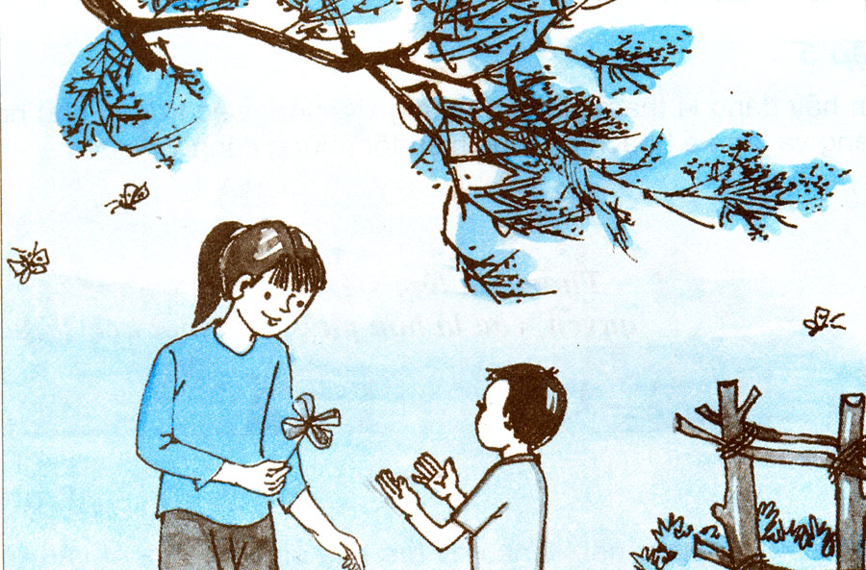
Thứ sáu ngày 23 tháng 11 năm 2018
Hoạt động 1: Phân tích truyện: “Chị Thủy của em”
Đạo đức
Quan tâm, giúp đỡ hàng xóm láng giềng (Tiết 1)
Vbt/25
Hoạt động 1: Phân tích truyện: “Chị Thủy của em”

Slide 6
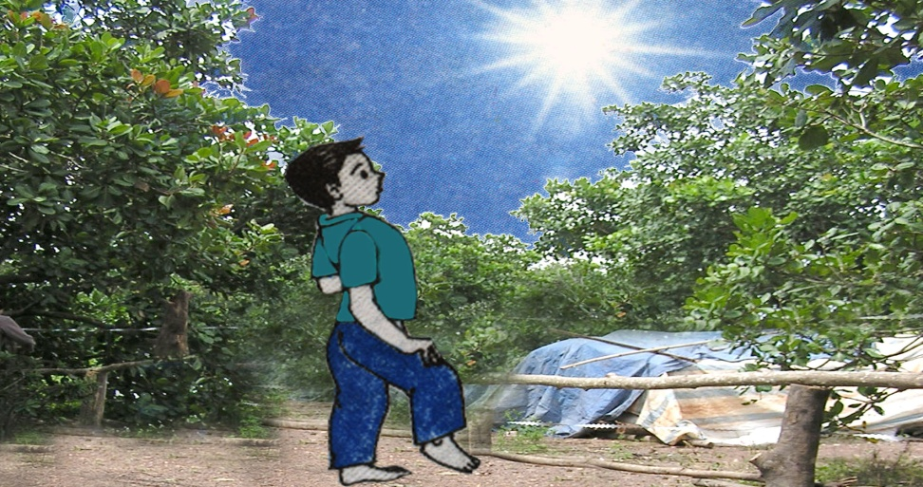
Hoạt động 1: Phân tích truyện: “Chị Thủy của em”
Quan tâm, giúp đỡ hàng xóm láng giềng (Tiết 1)
Hoạt động 1: Phân tích truyện: “Chị Thủy của em”

Slide 7
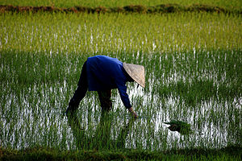
Hoạt động 1: Phân tích truyện: “Chị Thủy của em”
Thứ sáu ngày 23 tháng 11 năm 2018
Đạo đức
Quan tâm, giúp đỡ hàng xóm láng giềng (Tiết 1)
Hoạt động 1: Phân tích truyện: “Chị Thủy của em”

Slide 8
Hoạt động 1: Phân tích truyện: “Chị Thủy của em”
Quan tâm, giúp đỡ hàng xóm láng giềng (Tiết 1)
Hoạt động 1: Phân tích truyện: “Chị Thủy của em”

Slide 9
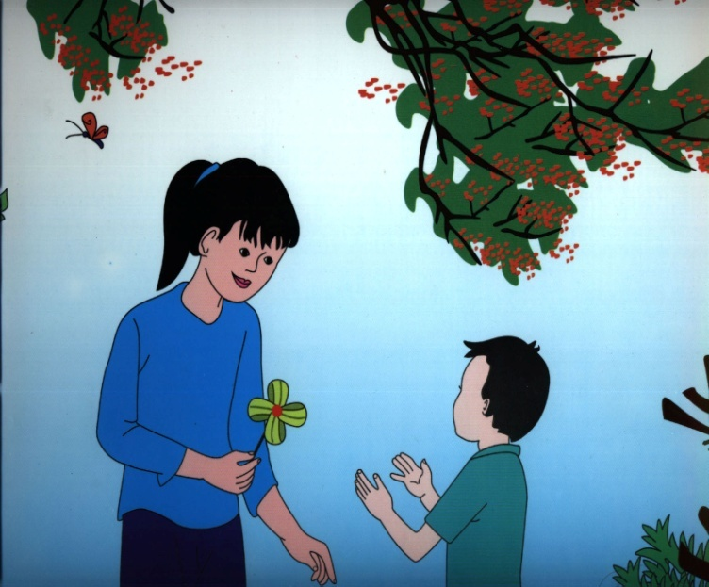
Hoạt động 1: Phân tích truyện: “Chị Thủy của em”
Thứ sáu ngày 23 tháng 11 năm 2018
Đạo đức
Quan tâm, giúp đỡ hàng xóm láng giềng (Tiết 1)
Hoạt động 1: Phân tích truyện: “Chị Thủy của em”

Slide 10
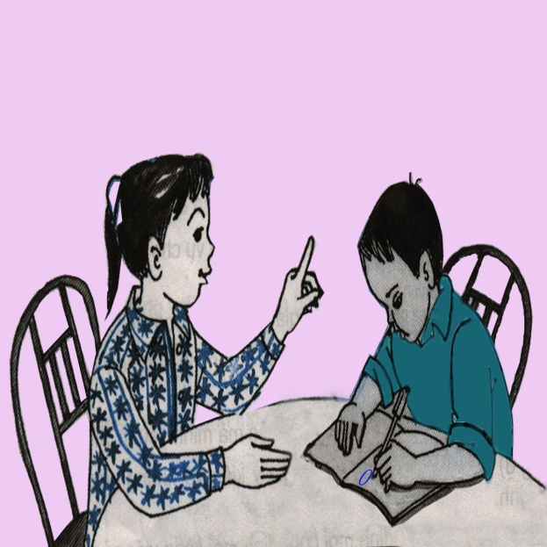
Hoạt động 1: Phân tích truyện: “Chị Thủy của em”
Thứ sáu ngày 23 tháng 11 năm 2018
Đạo đức
Quan tâm, giúp đỡ hàng xóm láng giềng (Tiết 1)
Hoạt động 1: Phân tích truyện: “Chị Thủy của em”

Slide 11
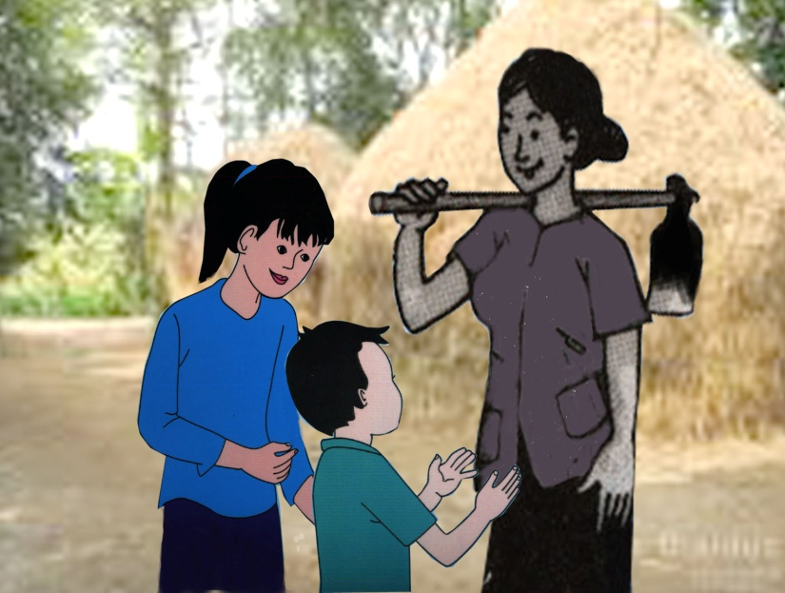
Hoạt động 1: Phân tích truyện: “Chị Thủy của em”
Thứ sáu ngày 23 tháng 11 năm 2018
Đạo đức
Quan tâm, giúp đỡ hàng xóm láng giềng (Tiết 1)
Hoạt động 1: Phân tích truyện: “Chị Thủy của em”

Slide 12
Thứ sáu, ngày 23 tháng 11 năm 2018
Đạo đức
Quan tâm, giúp đỡ hàng xóm láng giềng (Tiết 1)
Hoạt động 1: Phân tích truyện: “Chị Thủy của em”
Vì sao mẹ của bé Viên lại thầm cảm ơn bạn Thủy?
Qua câu chuyện trên, em học được ở bạn Thủy điều gì?
- Trong câu chuyện có những nhân vật nào?
- Vì sao bé Viên lại cần sự quan tâm của Thủy?
- Vì sao phải quan tâm, giúp đỡ hàng xóm làng giềng?
- Thủy đã làm gì để bé Viên chơi vui ở nhà?
Vì sao mẹ của bé Viên lại thầm cảm ơn bạn Thủy?
Qua câu chuyện trên, em học được ở bạn Thủy điều gì?

Slide 13
Thứ hai ngày 6 tháng 12 năm 2021
Đạo đức
Quan tâm, giúp đỡ hàng xóm láng giềng (Tiết 1)
Hoạt động 1: Phân tích truyện: “Chị Thủy của em”
Kết luận: Ai cũng có lúc gặp khó khăn, hoạn nạn. Những lúc đó rất cần sự cảm thông, giúp đỡ của những người xung quanh. Vì vậy không chỉ người lớn mà trẻ em cũng cần quan tâm giúp đỡ hàng xóm láng giềng bằng những việc làm vừa sức mình.

Slide 14
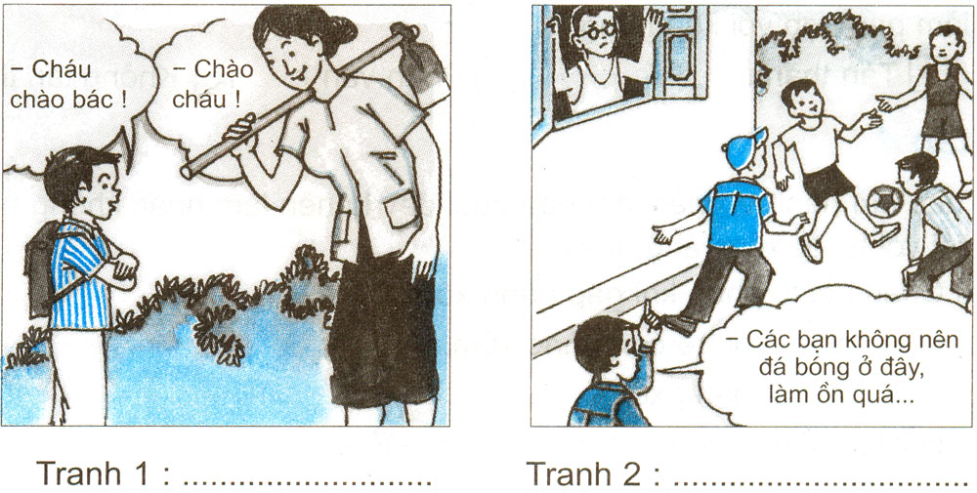
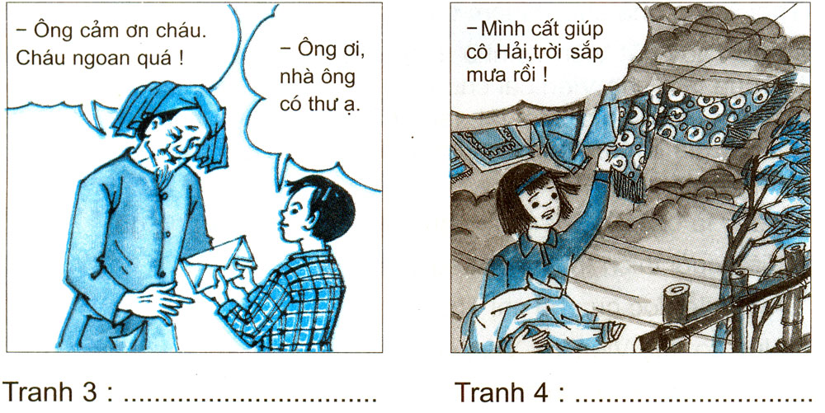
Thứ sáu, ngày 23 tháng 11 năm 2018
Đạo đức
Quan tâm, giúp đỡ hàng xóm láng giềng (Tiết 1)
Hoạt động 2: Đặt tên tranh
Em hãy quan sát và đặt tên cho các bức tranh dưới đây:

Slide 15
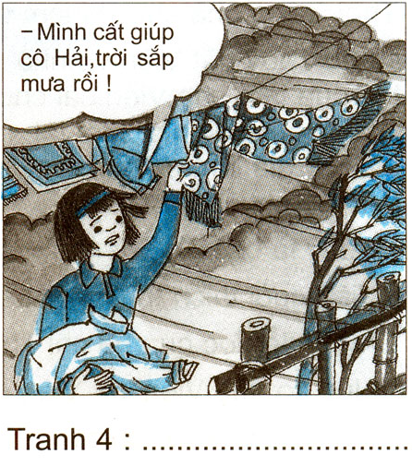
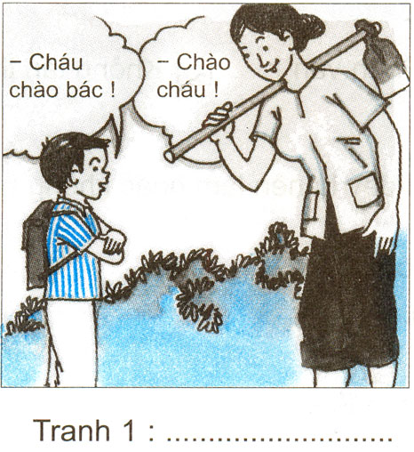
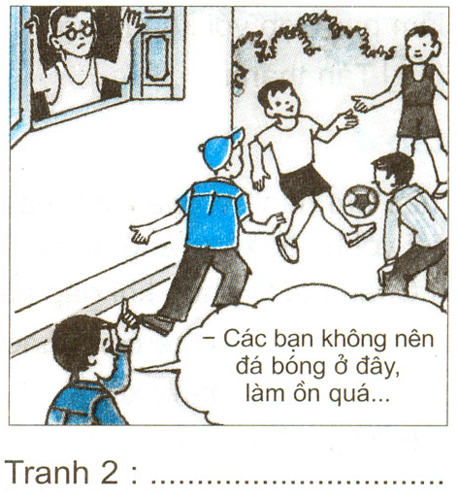
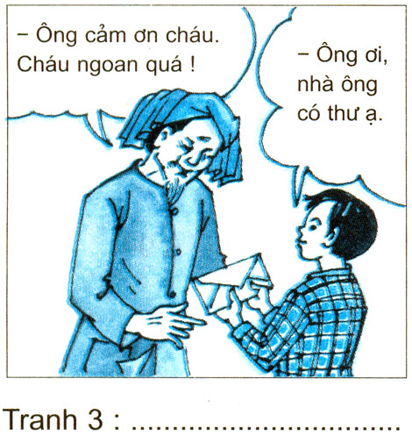
Thứ sáu, ngày 23 tháng 11 năm 2018
Đạo đức
Quan tâm, giúp đỡ hàng xóm láng giềng (Tiết 1)
Hoạt động 2: Đặt tên tranh

Slide 16
Thứ sáu, ngày 23 tháng 11 năm 2018
Đạo đức
Quan tâm giúp đỡ hàng xóm láng giềng
(tiết 1)
Hoạt động 2: Đặt tên tranh
Em hãy quan sát và đặt tên cho các bức tranh dưới đây:
Lễ phép chào hỏi
Làm phiền hàng xóm
Nhận thư giúp ông
Cô bé tốt bụng

Slide 17
Đạo đức
Quan tâm, giúp đỡ hàng xóm láng giềng (Tiết 1)
Hoạt động 2: Đặt tên tranh
Kết luận:
Việc làm của những bạn nhỏ trong tranh 1, 3, 4 là quan tâm giúp đỡ hàng xóm láng giềng. Còn các bạn đá bóng trong tranh 2 là làm ồn ảnh hưởng đến hàng xóm láng giềng.

Slide 18
Đạo đức
Quan tâm, giúp đỡ hàng xóm láng giềng (Tiết 1)
Hoạt động 3: Bày tỏ ý kiến

Slide 19


Hoạt động 3: Bày tỏ ý kiến.
Bài tập 3: Hãy bày tỏ sự đánh giá của em về các ý kiến dưới đây, bằng cách tán thành đưa thẻ (mặt cười) , không tán thành đưa thẻ (mặt mếu)
a/ Hàng xóm tắt lửa, tối đèn có nhau.
Tán thành
Không tán thành
b/ Đèn nhà ai, nhà nấy rạng.
Không tán thành
Tán thành
c/ Quan tâm, giúp đỡ hàng xóm láng giềng là biểu hiện của tình làng nghĩa xóm.
Tán thành
Không tán thành
d/ Trẻ em cũng cần quan tâm, giúp đỡ hàng xóm láng giềng bằng các việc làm phù hợp với khả năng.
Tán thành
Không tán thành

Slide 20
Đạo đức
Quan tâm, giúp đỡ hàng xóm láng giềng (Tiết 1)
Hoạt động 3: Bày tỏ ý kiến
Kết luận:
Các ý a, c, d là đúng; ý b là sai.
Hàng xóm láng giềng cần quan tâm, giúp đỡ lẫn nhau. Dù còn nhỏ tuổi, các em cũng cần biết làm các việc phù hợp với sức mình để giúp đỡ hàng xóm láng giềng.

Slide 21
Đạo đức
Quan tâm, giúp đỡ hàng xóm láng giềng (Tiết 1)
Ghi nhớ:
Người xưa đã nói chớ quên,
Láng giềng tắt lửa, tối đèn có nhau.
Giữ gìn tình nghĩa tương giao,
Sẵn sàng giúp đỡ khác nào người thân.

Slide 22
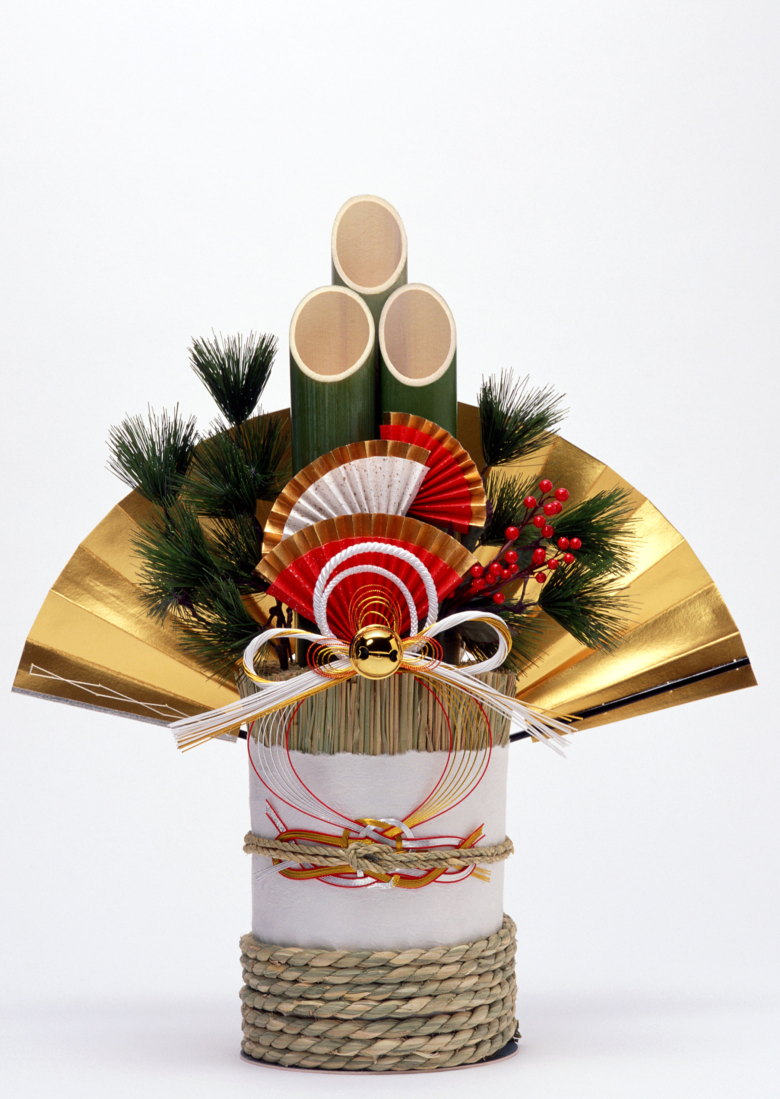
Cám ơn các thầy cô giáo
và các em học sinh!
Chào tạm biệt

